Slide 1

生成式对抗网络 Generative Adversarial Networks
《人工智能控制》课程作业-人工智能中的数学思维
制作：计科19-4班 胡钧耀
2022年4月11日

Slide 2
博弈思想
Game Theory
矛与盾
楚人有鬻（yù）盾与矛者，誉之曰：“吾盾之坚，物莫能陷也。”又誉其矛曰：“吾矛之利，于物无不陷也。”或曰：“以子之矛，陷子之盾，何如？”其人弗能应也。夫不可陷之盾与无不陷之矛，不可同世而立。
——先秦《韩非子》
Notes:
生成器G：生成网络，通过输入生成图像
判别器D：二分类网络，将生成器生成图像作为负样本，真实图像作为正样本
判别器D：
给定G，通过G生成图像产生负样本，并结合真实图像作为正样本来训练D
生成器G：
给定D，以使得D对G生成图像的评分尽可能接近正样本作为目标来训练G
G和D的训练过程交替进行，这个对抗的过程使得G生成的图像越来越逼真，D“打假”的能力也越来越强。
中国传统故事，矛与盾的关系

Slide 3
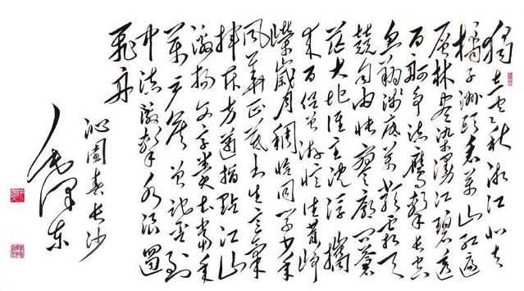
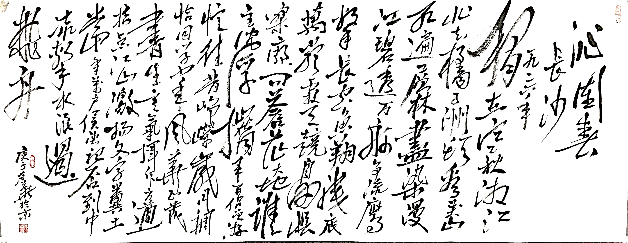
案例引入
Case
逼真
美了🤗
大师作品
静
专家鉴定🔍
动
虚假
寄了😅
目标：高水平，要能以假乱真
关键：双高（学生、专家）
学生作品
动
Notes:
目标：成为高水平，可以以假乱真的书法家
双高：高水平的鉴赏专家（手段）+高水平的练习学生（目标）

Slide 4
主要结构
Main Structure
真实图片
正样本[1]
归一化分数
[0-1]
判别器D
随机噪声
[0.1 0.9 …]
生成器G
生成图片
负样本[0]
轮流提升、相互切磋
Notes:
本质就是在做一个极大似然估计的事情

Slide 5
简介
Introduction
应用：生成式任务（生成、重建、超分辨率、风格迁移、补全、上采样等）
核心思想：生成器Generator和判别器Discriminator的一代代博弈
生成器G：生成网络，目标是D对G生成图像的评分尽可能接近正样本
判别器D：二分类网络，目标是区分真实图像和G生成的假图像
结果：G 生成的G(z)使得D(G(z)) = 0.5（两个问题，z和0.5怎么来的？）
拟合真实分布
Notes:
生成器G：生成网络，随机噪声或者标签Y，生成图片X
判别器D：二分类网络，特征或者图片X，生成标签Y
判别器D：
给定G，通过G生成图像产生负样本，并结合真实图像作为正样本来训练D
生成器G：
给定D，以使得D对G生成图像的评分尽可能接近正样本作为目标来训练G
G和D的训练过程交替进行，这个对抗的过程使得G生成的图像越来越逼真，D“打假”的能力也越来越强。
中国传统故事，矛与盾的关系
Goodfellow从理论上证明了该算法的收敛性，以及在模型收敛时，生成数据具有和真实数据相同的分布（保证了模型效果）。

Slide 6
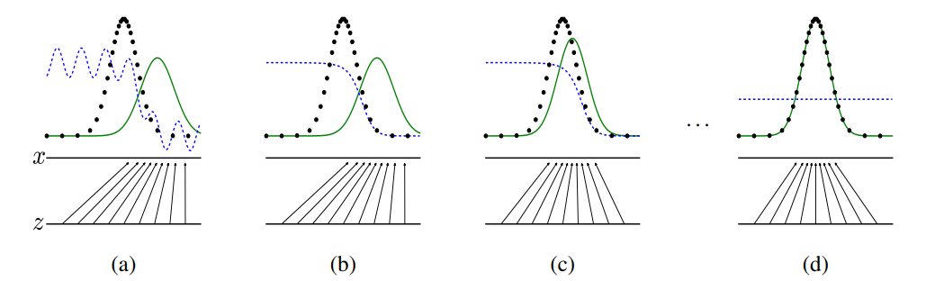
迭代过程
Iterative Process
三条曲线：真实样本 、生成样本 、判别器输出
Notes:
图中，黑色曲线是真实样本的概率分布函数，绿色曲线是虚假样本的概率分布函数，蓝色曲线是判别器D的输出，它的值越大表示这个样本越有可能是真实样本。
最下方的平行线是噪声z，它映射到了x。
我们可以看到，一开始， 虽然 G(z) 和 x是在同一个特征空间里的，但它们分布的差异很大，这时，虽然鉴别真实样本和虚假样本的模型 D性能也不强（太假了），但它很容易就能把两者区分开来，而随着训练的推进，虚假样本的分布逐渐与真实样本重合，D虽然也在不断更新，但也已经力不从心了。

Slide 7
目标函数▲
Objective Function
判别样本是不是从真实样本分布中取出来的
判别样本是不是从生成样本分布中取出来的
先最大化差异，再让差异最小，总得有个先后（不可同世而立）
接下来，有三个概率分布要分清楚
Notes:
其中 E 指代取期望。这一项是根据「正类」（即辨别出 x 属于真实数据 data）的对数损失函数而构建的。最大化这一项相当于令判别器 D 在 x 服从于 data 的概率密度时能准确地预测 D(x)=1，也就是Dx=1 when x~pdata(x)
另外一项是企图欺骗判别器的生成器 G。该项根据「负类」的对数损失函数而构建
对于 D 而言要尽量使公式最大化（识别能力强），而对于 G 又想使之最小（生成的数据接近实际数据）。整个训练是一个迭代过程。其实极小极大化博弈可以分开理解，即在给定 G 的情况下先最大化 V(D,G） 而取 D，然后固定 D，并最小V(D,G) 而得到 G。
其中，给定 G，最大化 V(D,G) 评估了 Pg 和 Pdata 之间的差异或距离。
最后，我们可以将最优化问题表达为：

Slide 8
全局最优解▲
Global Optimal Solution
证明：该最优化问题有唯一解 ，并且该唯一解满足 。
Notes:
在极小极大博弈的第一步中，给定生成器 G，最大化V(D,G) 而得出最优判别器 D。其中，最大化 V(D,G 评估了和 Pdata 之间的差异或距离。

Slide 9
全局最优解▲
Global Optimal Solution
证明：该最优化问题有唯一解 ，并且该唯一解满足 。
Notes:
相对熵（relative entropy），又被称为Kullback-Leibler散度（Kullback-Leibler divergence）或信息散度（information divergence），是两个概率分布（probability distribution）间差异的非对称性度量 。在信息理论中，相对熵等价于两个概率分布的信息熵（Shannon entropy）的差值 。
相对熵是一些优化算法，例如最大期望算法（Expectation-Maximization algorithm, EM）的损失函数 。此时参与计算的一个概率分布为真实分布，另一个为理论（拟合）分布，相对熵表示使用理论分布拟合真实分布时产生的信息损耗
典型情况下，
( p表示数据的真实分布，q表示数据的理论分布，模型分布)

Slide 10
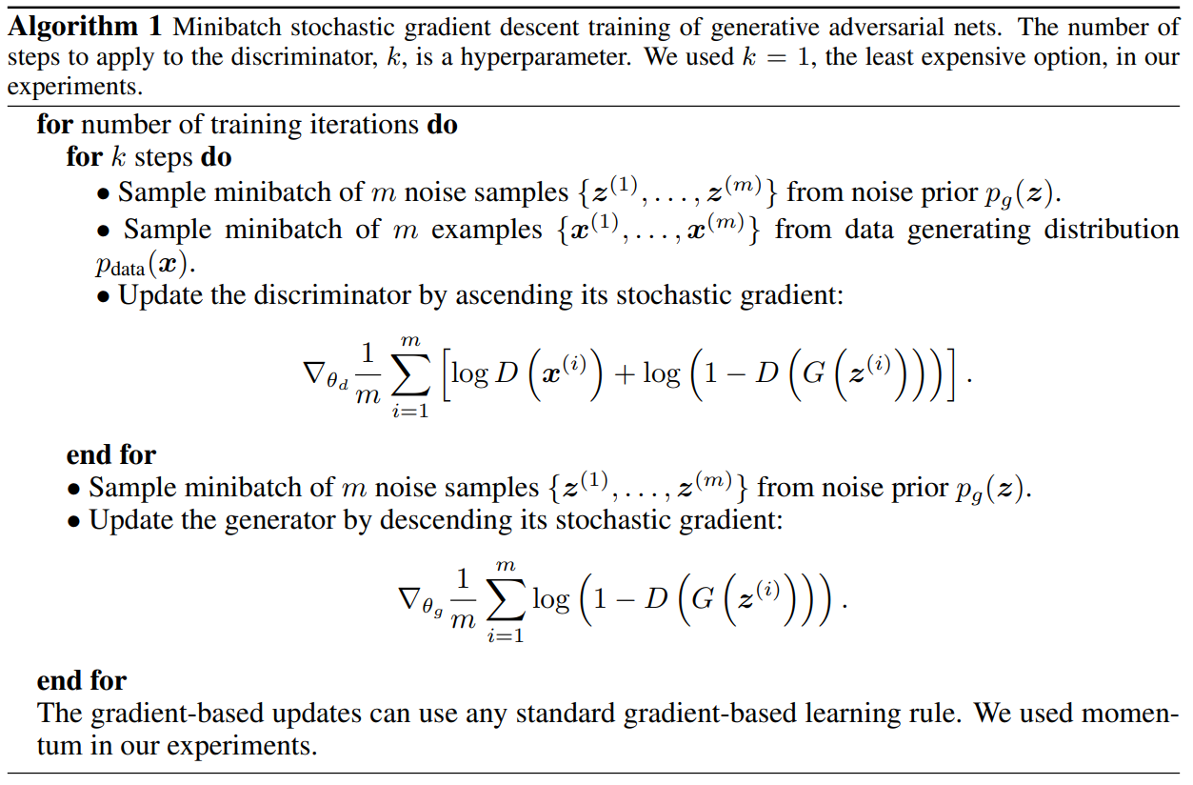
训练方法
Train Method
原论文为什么设D更新k回，G才更新1回？

Slide 11
优缺点
Advantage & Disadvantage
优点
比其它模型产生了更好的样本（图像更锐利、清晰）
相比较其他生成模型，只用到了反向传播，而不需要马尔科夫链
一种无监督的学习方式训练，可以被广泛用在无监督学习和半监督学习领域
避免损失函数设计的困难，只要有一个基准，直接上判别器，剩下的就交给对抗训练了
缺点
不适合处理离散形式的数据如文本
可解释性差，生成模型的分布没有显式的表达
需要达到纳什均衡，有时梯度下降可以做到，有时做不到，不能根据损失函数的值来判断收敛性，比较难训练，D与G之间需要很好同步
模式崩溃，生成出来的结果非常差，但是即使加长训练时间后也无法得到很好的改善
Notes:
其他生成式模型相比较，生成式对抗网络有以下四个优势【OpenAI Ian Goodfellow的Quora问答】：
根据实际的结果，它们看上去可以比其它模型产生了更好的样本（图像更锐利、清晰）。生成对抗式网络框架能训练任何一种生成器网络（理论上-实践中，用 REINFORCE 来训练带有离散输出的生成网络非常困难）。
大部分其他的框架需要该生成器网络有一些特定的函数形式，比如输出层是高斯的。重要的是所有其他的框架需要生成器网络遍布非零质量（non-zero mass）。生成对抗式网络能学习可以仅在与数据接近的细流形（thin manifold）上生成点。
不需要设计遵循任何种类的因式分解的模型，任何生成器网络和任何鉴别器都会有用。
无需利用（玻尔兹曼机等）马尔科夫链采样，无需在学习过程中进行推断（Inference），回避了近似计算棘手的概率的难题。
GAN目前存在的主要问题：
解决不收敛（non-convergence）的问题。
目前面临的基本问题是：所有的理论都认为 GAN 应该在纳什均衡（Nash equilibrium）上有卓越的表现，但梯度下降只有在凸函数的情况下才能保证实现纳什均衡。当博弈双方都由神经网络表示时，在没有实际达到均衡的情况下，让它们永远保持对自己策略的调整是可能的【OpenAI Ian Goodfellow的Quora】。
难以训练：崩溃问题（collapse problem）GAN模型被定义为极小极大问题，没有损失函数，在训练过程中很难区分是否正在取得进展。GAN的学习过程可能发生崩溃问题（collapse problem），生成器开始退化，总是生成同样的样本点，无法继续学习。当生成模型崩溃时，判别模型也会对相似的样本点指向相似的方向，训练无法继续。【Improved Techniques for Training GANs】无需预先建模，模型过于自由不可控。与其他生成式模型相比，GAN这种竞争的方式不再要求一个假设的数据分布，即不需要formulate p(x)，而是使用一种分布直接进行采样sampling，从而真正达到理论上可以完全逼近真实数据，这也是GAN最大的优势。然而，这种不需要预先建模的方法缺点是太过自由了，对于较大的图片，较多的 pixel的情形，基于简单 GAN 的方式就不太可控了(超高维)。在GAN[Goodfellow Ian, Pouget-Abadie J] 中，每次学习参数的更新过程，被设为D更新k回，G才更新1回，也是出于类似的考虑。
离散 主要是独热码，体现不出分布

Slide 12
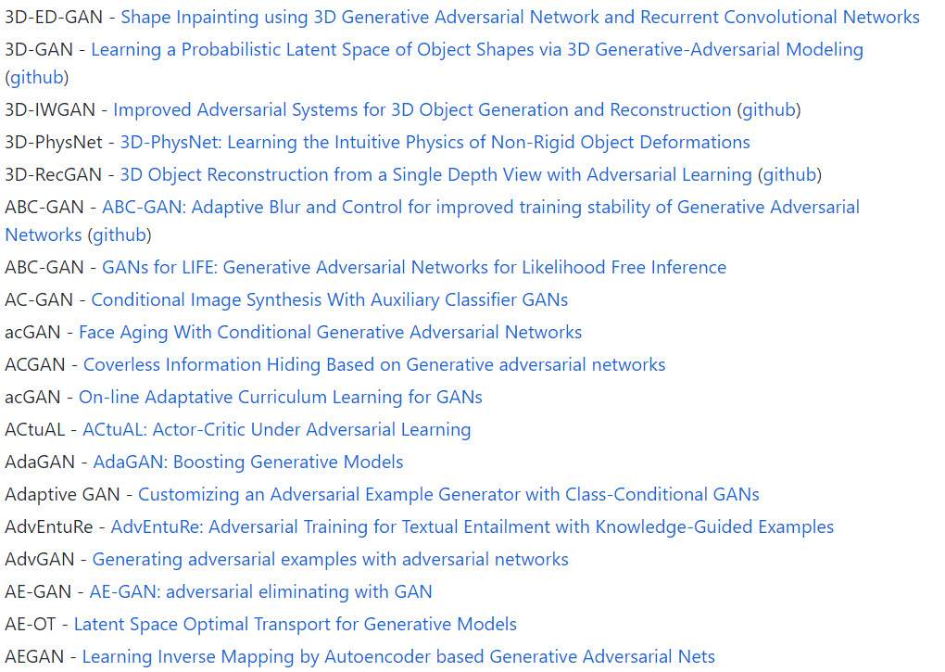
发展现状
Present Situation
“GANs是近十年以来机器学习中最优秀的想法。”
——CNN之父，DL先驱Yann LeCun
GitHub: the-gan-zoo

Slide 13
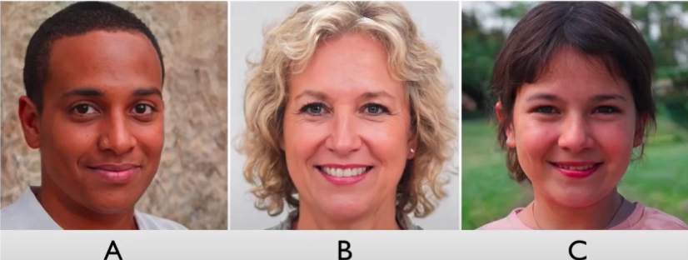
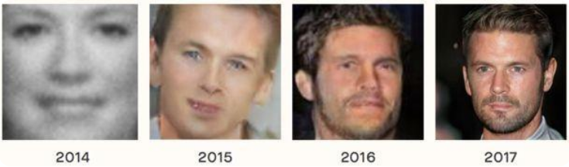
应用
Applications
数据生成

Slide 14
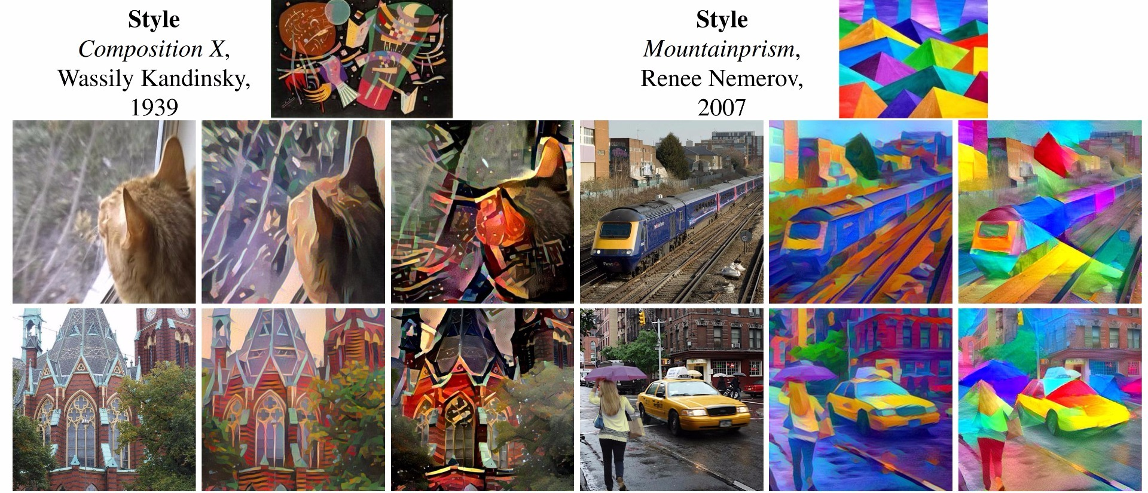
应用
Applications
图片翻译

Slide 15
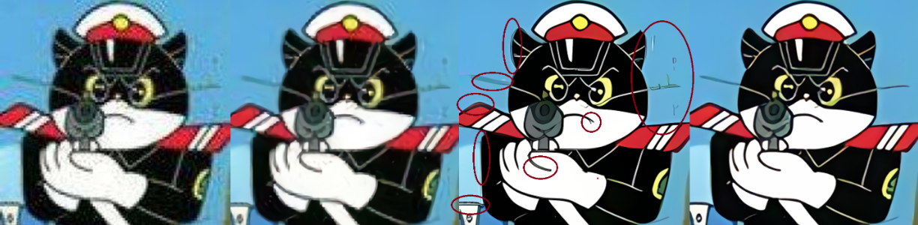
应用
Applications
超分辨率

Slide 16
目前研究成果
Research
Adobe团队最新提出的一种结合多个预训练的GAN进行图像生成的新方法InsetGAN，论文目前已被CVPR 2022（计算机视觉与模式识别会议）接收。

Slide 17
目前研究成果
Research
用PS的方式GAN出个人体
全身GAN （Full-Body GAN），基于中等质量的数据进行训练并生成一个人体。
部分GAN，其中包含了多个针对脸部、手、脚等特定部位进行训练的GAN。
这两类GAN的合作方式类似于PS：全身GAN是一张已经有打底线稿的画布，而部分GAN则是一张一张叠在上面的图层。
但不同边界的“图层”在叠到画布上时，会有出现对齐问题（伪影）。

Slide 18
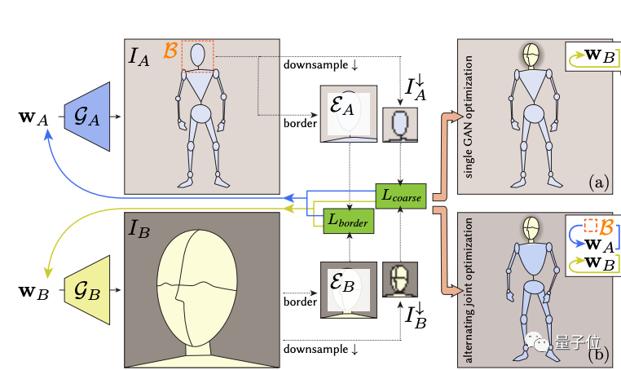
目前研究成果
Research
引入边界框检测器，在底层画布检测部分GAN生成的特定区域，也就是全身GAN生成的区域中的位置，裁剪后再将特定区域嵌入。
这一过程使得所选区域的边界能够和嵌入区域相匹配，以实现无缝合成。
同时，还对这两个区域进行下采样，再次增加图像像素内容的一致性。

Slide 19
参考文献
Reference
【机器学习】白板推导系列(三十一) ～ 生成对抗网络(GAN)，https://www.bilibili.com/video/BV1eE411g7xc
GAN论文逐段精读【论文精读】，https://www.bilibili.com/video/BV1rb4y187vD
通俗理解GAN（一）：把GAN给你讲得明明白白，https://zhuanlan.zhihu.com/p/266677860
GAN论文阅读——原始GAN（基本概念及理论推导），https://blog.csdn.net/stalbo/article/details/79283399
InsetGAN for Full-Body Image Generation，https://arxiv.org/abs/2203.07293

Slide 20
感谢观看，恳请老师同学指正！
Thanks for watching!
《人工智能控制》课程作业-人工智能中的数学思维
制作：计科19-4班 胡钧耀
2022年4月11日

